Slide 1

Disciplina
Metodologia e Produção de Conhecimento na Cultura Digital
PROF. FERNANDO TAMBERLINI ALVES

Slide 2
Criando Formulários…
  Exemplos de Modelos
  Tema, Visualização do Usuário e Configurações
  Tipos de Questões e Validação de Respostas
  Seções e Compartilhamento
  Visualização e Exportação das Respostas

Slide 3

O que é Google Forms?
O Google Forms é uma ferramenta gratuita de criação de formulários online oferecida pelo Google.
Com o Google Forms, você pode criar formulários personalizados, questionários, pesquisas e enquetes facilmente, sem a necessidade de conhecimentos técnicos ou habilidades de programação

Slide 4
O que é Google Forms?
Usos mais comuns do Google Forms:
Pesquisas de opinião: você pode criar pesquisas online para coletar opiniões de clientes, funcionários, alunos ou qualquer outra pessoa;
Coleta de informações: se você precisar coletar informações de pessoas, como endereços de e-mail, números de telefone ou outras informações de contato;
Registros de eventos: você pode criar um formulário para registro de eventos, coletando informações de participantes, como nomes, datas de nascimento e preferências alimentares.
Avaliações e feedback: também é útil para coletar avaliações e feedback sobre produtos, serviços ou eventos.

Slide 5
Acessando Google Forms
Site do Google Forms – forms.google.com
Google Drive
Aplicativos do Google
É necessário ter conta no Google

Slide 6
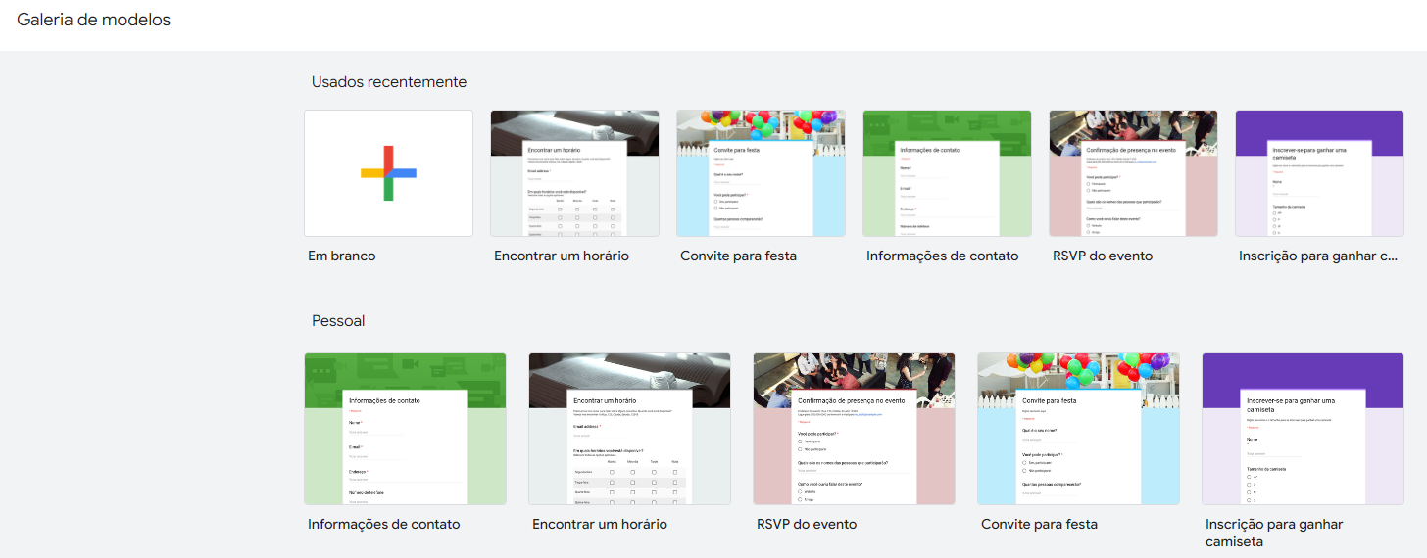
Galeria de Modelos
Exemplos de Temas e Formulários

Slide 7
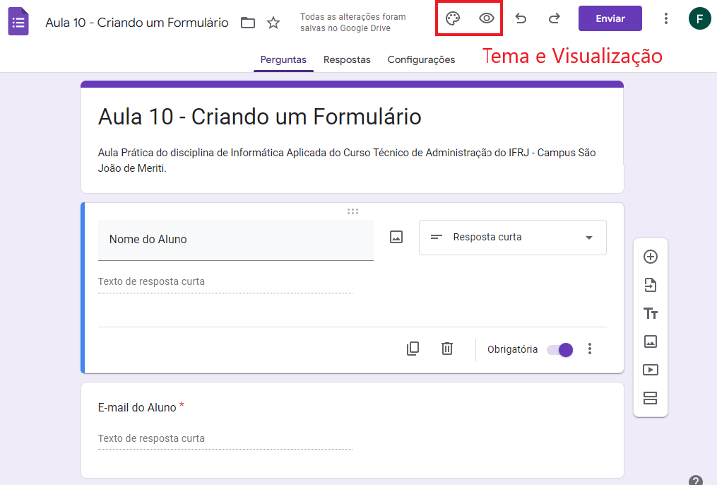
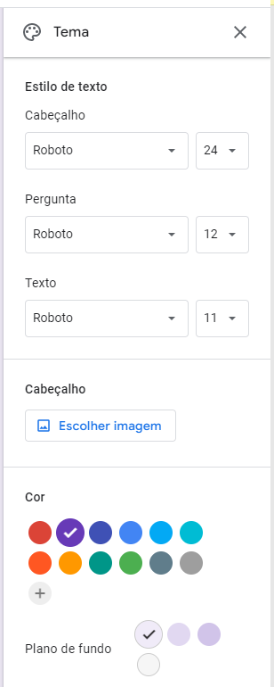
Criando um Formulário
Tema (Cores, Fontes e Imagem do Cabeçalho)
Visualização (Como usuário irá visualizar o formulário)

Slide 8
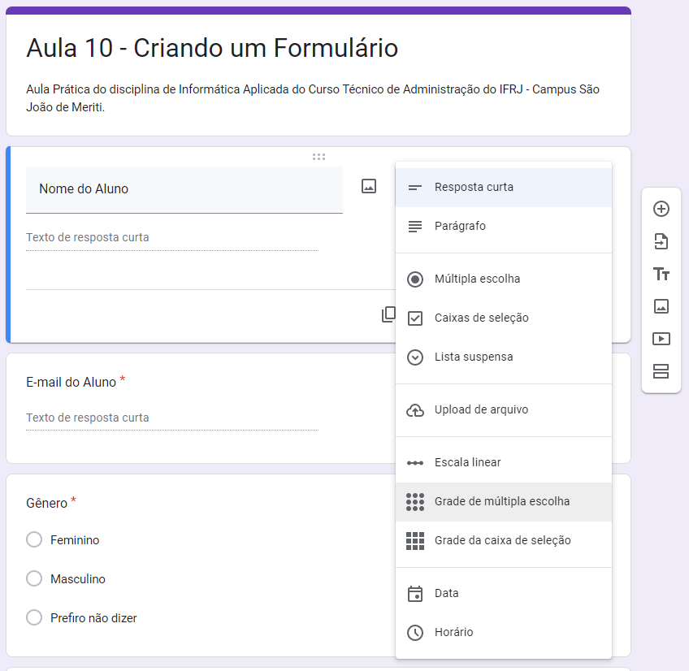
Criando Perguntas
Pergunta e Descrição
Respostas:
  Resposta Curta
  Parágrafo
  Múltipla Escolha
  Caixas de Seleção
  Lista Suspensa
  Upload de arquivo
  Escala Linear
  Grade de múltipla Escolha
  Grade de Caixa de Seleção
  Data
  Hora

Slide 9
Tipos de Respostas
Respostas:
  Comprovante de Vínculo
    Upload de arquivo
  Avaliação do Curso
    Escala Linear
  Avaliação sobre o IFRJ
    Grade de múltipla Escolha
  Avaliação sobre o IFRJ
    Parágrafo
  Nome, E-mail
    Resposta Curta
  Gênero
    Múltipla Escolha
  Campus
    Caixas de Seleção
  Data de Ingresso
    Data

Slide 10
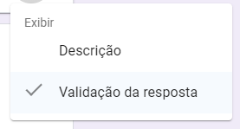
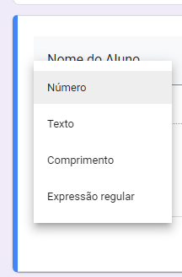
Validação das Respostas
Tipos das Respostas
  Número (Faixa de Valores, se é número e se é inteiro)
  Texto (Contém, Não Contém, E-mail e URL)
  Comprimento (Mínimo e Máximo de Caracteres)
  Expressão Regular
    (Exemplo: CPF – ^{d{3}\.\d{3} \.\d{3}\-d{2}$)
Mensagem de Erro Personalizada

Slide 11
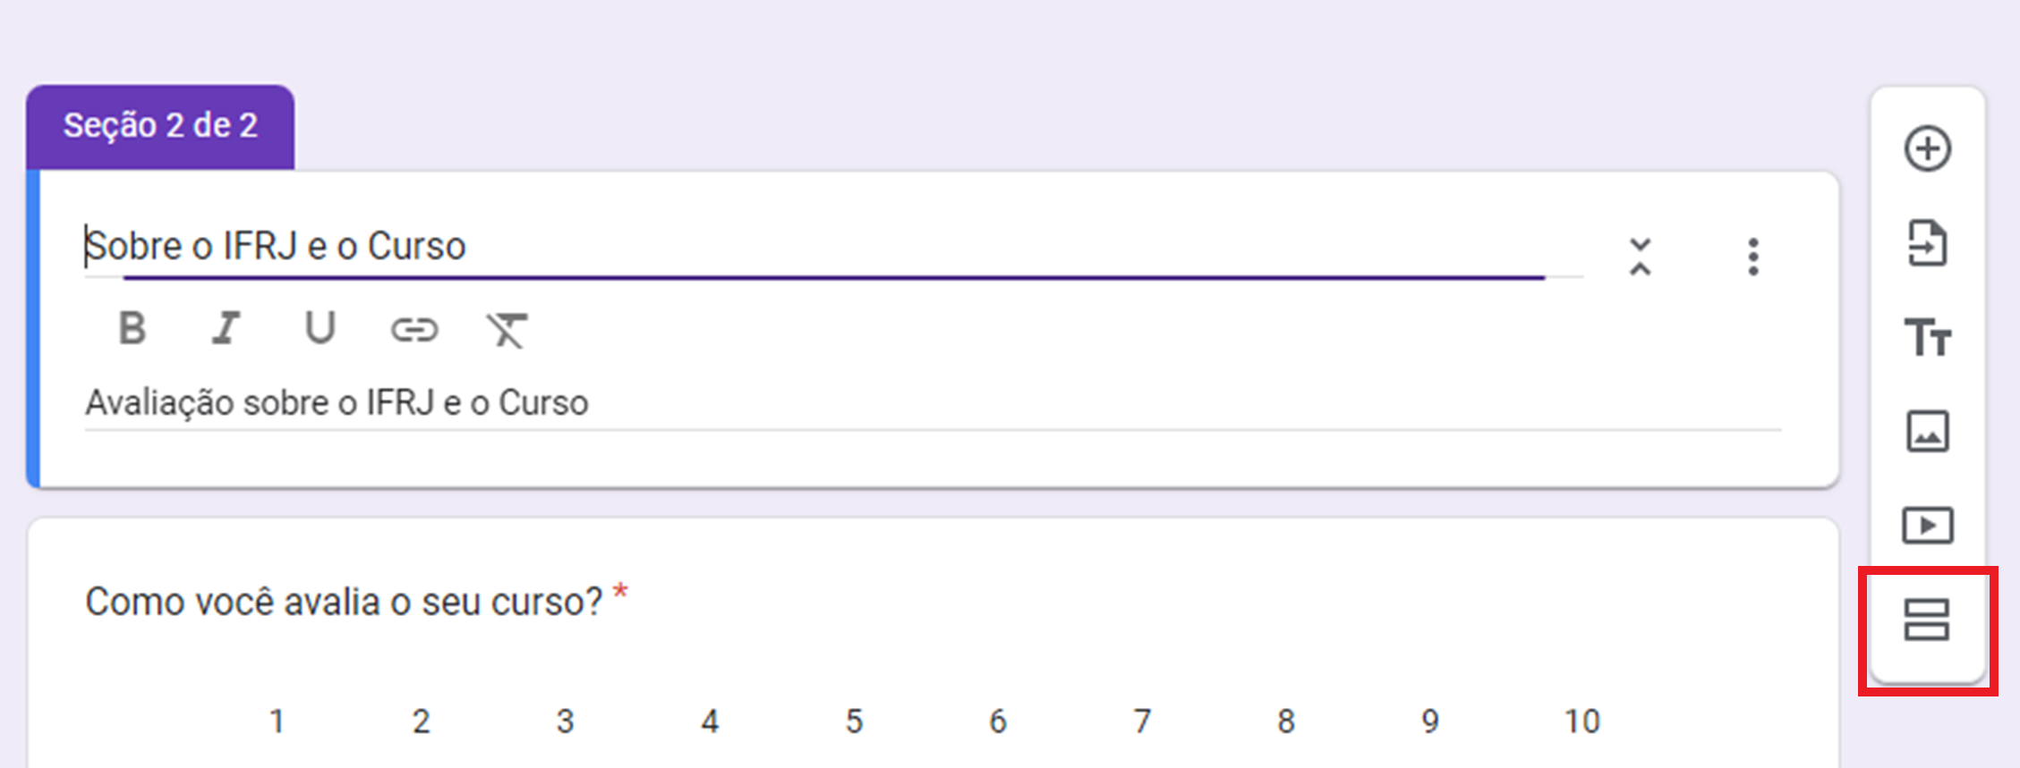
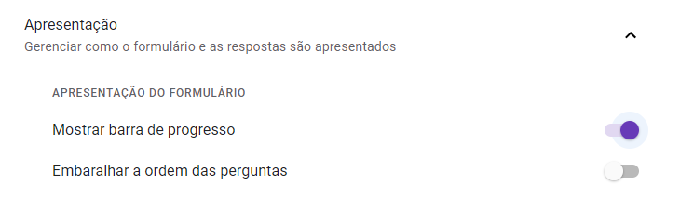
Criando Seções no Formulário
É possível criar seções nos formulários e mostrar o andamento do preenchimento do formulário

Slide 12
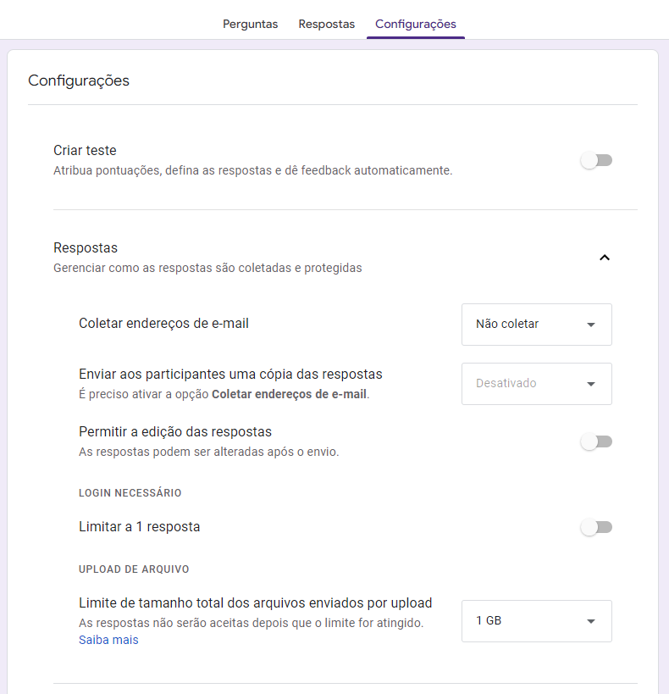
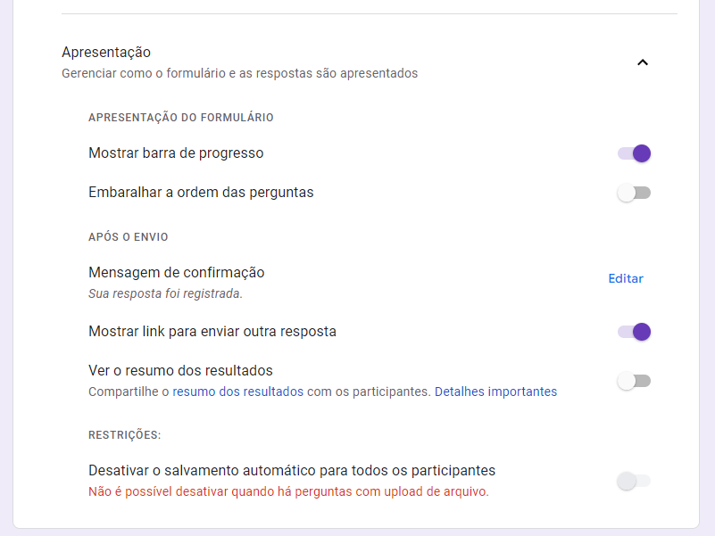
Configurando o Formulário
É possível configurar o formulário (criar testes, coletar endereços de e-mail, limitar número de respostas, tamanho de arquivo de upload e alterar a forma de apresentação do formulário)

Slide 13
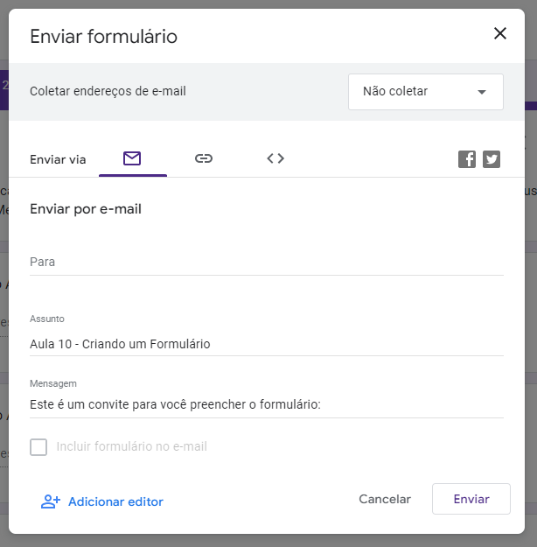
Compartilhando o Formulário
Opções de Compartilhamento
  Enviar por E-mail
  Criar Link (com opção para link reduzido)
  Embutir em qualquer página WEB

Slide 14
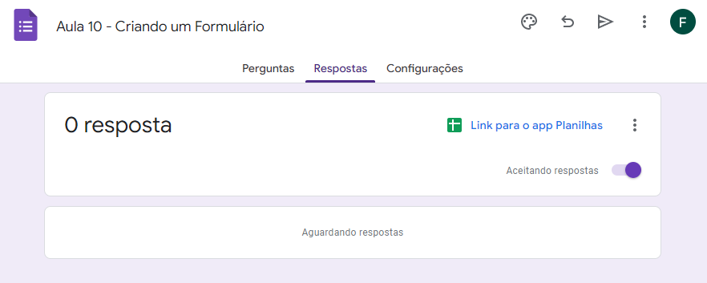
Verificando as Respostas
É possível verificar e exportar as respostas (consolidada e individual)

Slide 15
Atividade Prática – 3ª Avaliação
Escolha um tema de preferência, podendo ser pesquisa de opinião sobre um assunto de interesse do aluno ou registro de eventos;
Elabore um formulário com pelo menos 2 (duas) seções incluindo na 1ª seção as perguntas obrigatórias conforme enunciado do trabalho;
Na 2ª seção inclua com pelo menos 3 (três) perguntas com tipos de respostas distintas
Encaminhe o link do formulário para o professor
Responda os questionários de todos alunos (incluindo o formulário do próprio aluno)
Elabore um documento contendo os dados consolidados e exporte as respostas para uma planilha eletrônica.
Prazo: 04/09/2024 - Pode ser feito em dupla

Slide 16
Programando no Google Forms
  Criar uma planilha no Google Planilha com as cidades
  Inserir o código abaixo no Editor de Script no Google Forms
  Incluir o “token” da planilha e do formulário no script
var form = FormApp.openById(“Token Formulário");
var planilha = SpreadsheetApp.openById(“Token Planilha").getSheetByName("cidades");
var ultLinha = planilha.getLastRow();
var valores = planilha.getRange("A2:A"+ultLinha).getValues();
function geraCampoUF(){
var item = form.addListItem();
item.setTitle('Municípios de Residência');
item.setChoiceValues(valores);
Logger.log(form.getId());
//form.getItemById(<ID>).asListItem().setChoiceValues(valores);
}

Slide 17

Dúvidas ?
Dúvidas?
c
fernando.alves@ifrj.edu.br
ftamberlini.eti.br/ifrj

